Slide 1

1
VillaNova
La culture vit ici.
Plateforme culturelle municipale.
FAROUK ATTOUMAN LA PLATEFORME

Slide 2
P L A N
Sommaire
01 Contexte & problématique
07 JavaScript modulaire
02 Idéation & recherche
08 API & données dynamiques
03 Maquettes (wireframes & HF)
09 Authentification Supabase
04 Charte graphique
10 Accessibilité & éco-conception
05 HTML sémantique
11 Responsive design
06 Architecture SASS
12 Démo live

Slide 3
CONTEXTE
Le porblème
Le constat
Une programmation culturelle riche (concerts, expositions, spectacles) mais une information dispersée sur une multitude de supports physiques et numériques.
La réponse
Une application web qui centralise tous les événements culturels en un seul endroit, moderne, inclusive et responsable sur le plan environnemental.
18-40
La tranche d'âge
2

Slide 4
Inspiration
Idéation & recherche
1
2
3
Veille & inspiration
Public & besoins
Identité de marque
Analyse de plateformes culturelles existantes
whatsinatlanta.com, marseille.fr, paris.fr
Public cible 18-40 ans : besoin de découvrir vite, filtrer, partager. Mobile-first essentiel.
Une typographie sérif (Fraunces), d'une palette nature & terracotta.
3

Slide 5
S T R U C T U R E
Les pages du site
Accueil
Tous les événements
Détail événement
Hero, mood picker, sélection à la carte, catégories, événements gratuits, engagements, newsletter
Grille paginée, filtres par catégorie, date et lieu, bandeau filtres actifs
Image de couverture, tags, infos pratiques, description longue, événements liés
Catégories
Carte interactive
Connexion / Inscription
8 catégories visuelles, résultats dynamiques, pré-filtrage via URL (?cat=)
Carte Leaflet/OSM, marqueurs avec popups, auto-zoom sur les résultats
Authentification Supabase, email + mot de passe, Google OAuth, validation formulaire

Slide 6
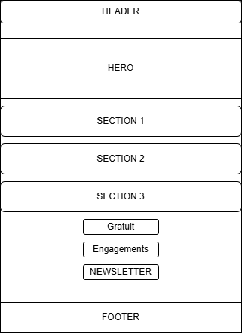
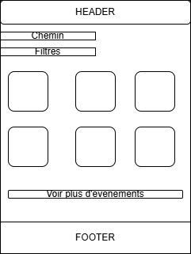
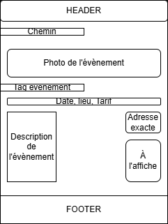
Maquette
Croquis simple
4

Slide 7
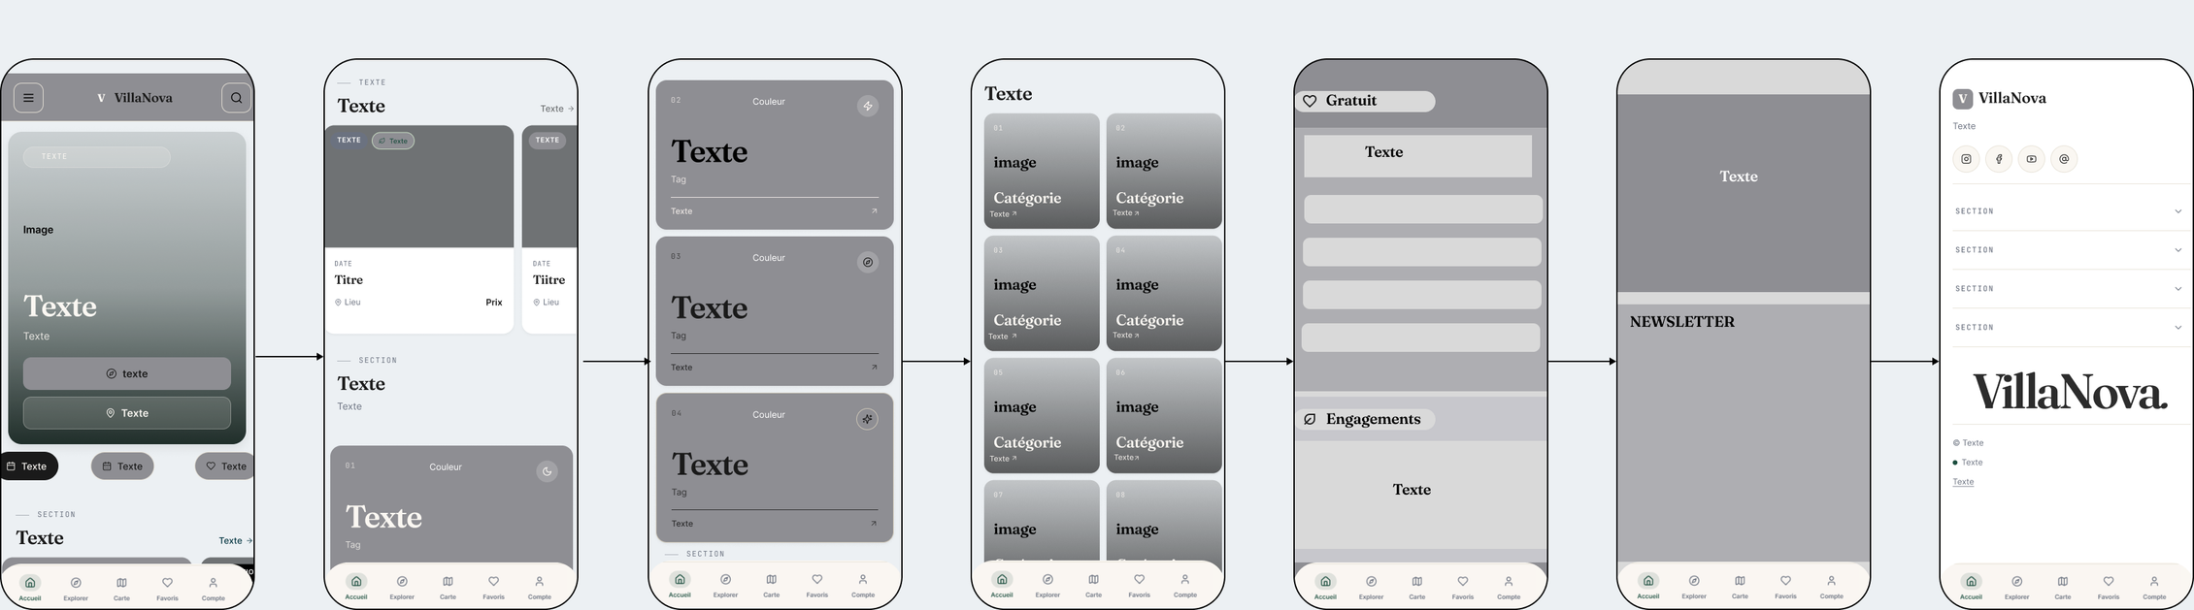
Maquette
Wireframe basse fidélité : Mobile
5

Slide 8
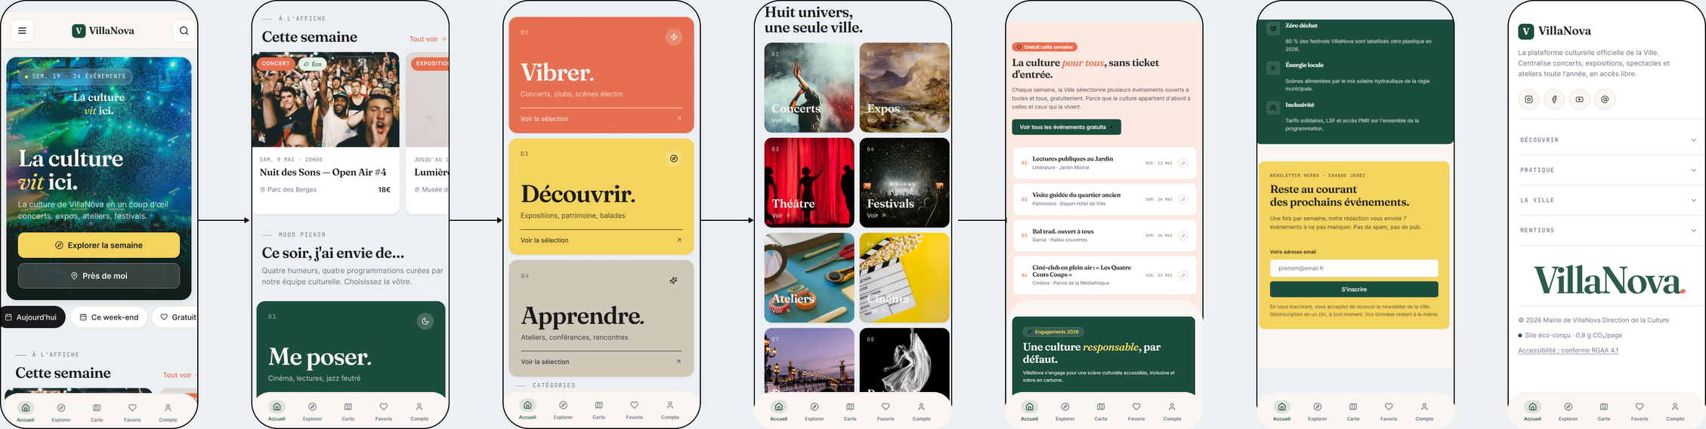
Maquette
Maquette haute fidélité : Mobile
6

Slide 9
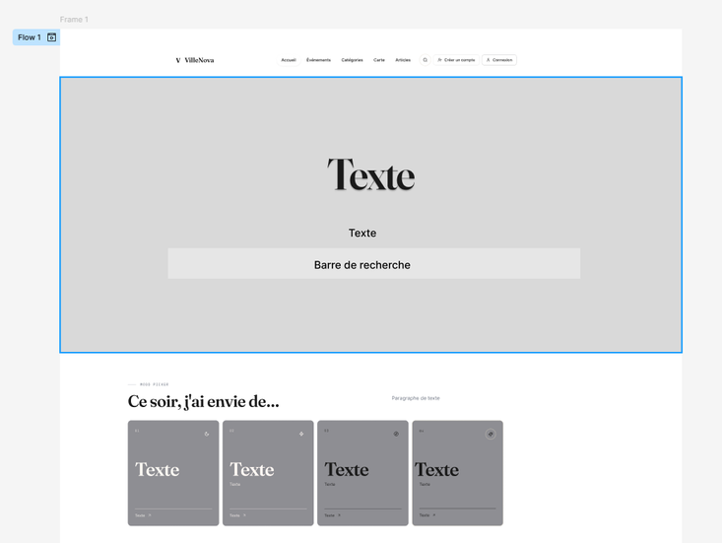
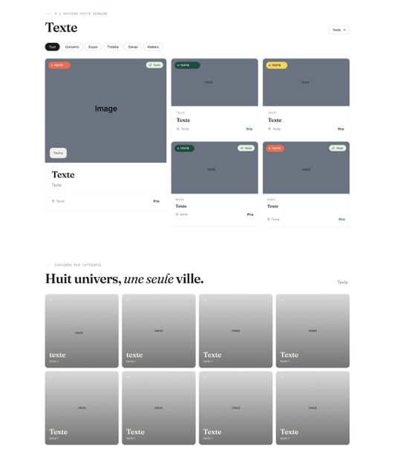
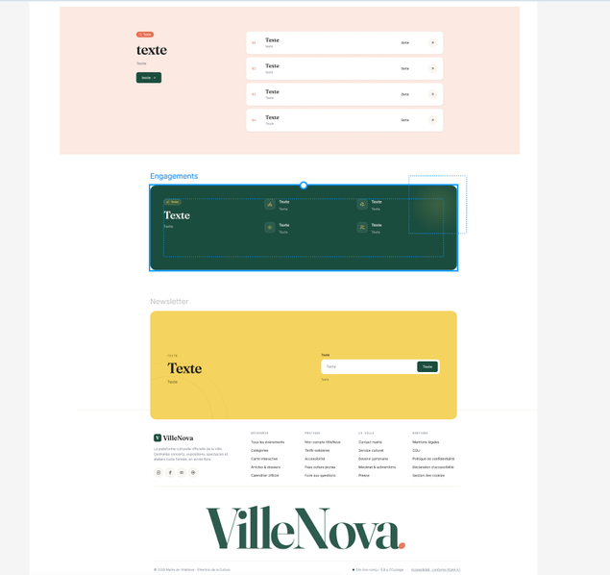
Maquette
Wireframe basse fidélité : Desktop
7

Slide 10
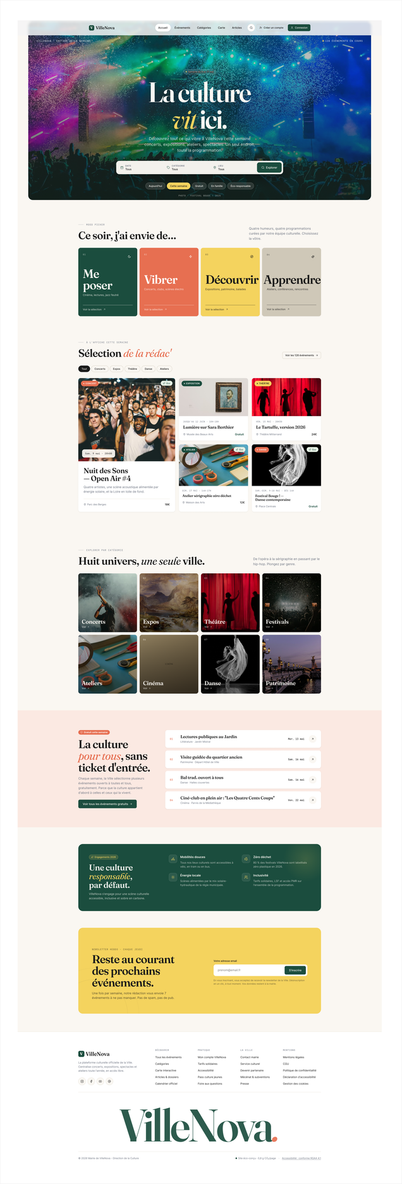
Maquette
Maquette haute fidélité : Desktop
8

Slide 11

Charte Graphique
9

Slide 12
Code
HTML sémantique
PRINCIPES APPLIQUÉS
<header class="site-header">
<nav aria-label="Navigation principale">
<ul>...</ul>
</nav>
</header>
<main id="main">
<section class="hero" aria-labelledby="hero-title">
<h1 id="hero-title">La culture vit ici.</h1>
<picture>
<source srcset="...avif" type="image/avif">
<source srcset="...webp" type="image/webp">
<img src="...jpg" alt="..." loading="lazy">
</picture>
</section>
</main>
<footer class="site-footer">...</footer>
Balises sémantiques
header, nav, main, section, article, aside, footer
ARIA & accessibilité
aria-label, aria-labelledby, alt, skip-link
Picture
AVIF + WebP
VilleNova
10

Slide 13
CODE
Architecture SASS
Avantage du SASS
sass/
├── style.scss
├── abstracts/
│ ├── _variables.scss
│ └── _mixins.scss
├── base/
│ ├── _reset.scss
│ └── _typography.scss
├── components/
│ ├── _buttons.scss
│ ├── _cards.scss
│ ├── _filters.scss
│ └── _forms.scss
└── layout/
├── _header.scss
├── _hero.scss
├── _sections.scss
└── _footer.scss
Variables centralisées
Une couleur change tout change.
Mixins réutilisables
Réutiliser un bloc de styles
Imbrication du code
Le code est plus lisible et organisé
11

Slide 14
J A V A S C R I P T
Architecture modulaire
js/
├── api.js Couche API (fetch OpenAgenda)
├── event-card.js Factory de cartes + utilitaires partagés
├── home.js Page d'accueil (hero, mood picker, featured)
├── events-listing.js Page tous les événements (grille, filtres)
├── event-detail.js Page détail d'un événement
├── categories.js Page catégories
├── carte.js Carte interactive Leaflet
├── free-events.js Section "Gratuit cette semaine"
├── auth.js Authentification Supabase
└── mobile-menu.js Menu hamburger mobile
Pattern IIFE
Chaque fichier est encapsulé dans une IIFE pour éviter la pollution globale.
Namespace partagé
window.VillaNova expose les utilitaires communs (createEventCard, formatDate…).
Zéro framework
Vanilla JS uniquement — DOM API, fetch, async/await.

Slide 15
A P I
Intégration OpenAgenda
// api.js — couche d'abstraction API
var API_BASE = 'https://api.openagenda.com/v2/agendas/69319016';
var API_KEY = '...';
function buildUrl(path, params) {
var url = new URL(API_BASE + path);
params.key = API_KEY;
for (var k in params) url.searchParams.set(k, params[k]);
return url.toString();
}
async function fetchEvents(params) {
var url = buildUrl('/events', params);
var res = await fetch(url);
if (!res.ok) throw new Error('API ' + res.status);
var json = await res.json();
return { events: json.events, total: json.total };
}
API RESTful
OpenAgenda expose les événements de la ville via une API JSON publique.
Paramètres de filtrage
search, timings[gte], timings[lte], limit, offset — combinables.
Données multilingues
Titres et descriptions en fr/en, extraits via getText(field).

Slide 16
J A V A S C R I P T
Génération dynamique des cartes
// event-card.js — factory partagée entre toutes les pages
function createEventCard(event, opts) {
var li = document.createElement('li');
var card = document.createElement('article');
card.className = 'event-card';
// image avec lazy loading
var img = document.createElement('img');
img.src = getImageUrl(event, 'thumb');
img.loading = 'lazy';
// tags, titre, date, prix...
var title = document.createElement('h3');
title.textContent = truncate(getText(event.title), 50);
li.appendChild(card);
return li;
}
window.VillaNova.createEventCard = createEventCard;
Une seule factory
createEventCard() est utilisée par 4 pages différentes (accueil, listing, catégories, détail).
Utilitaires partagés
formatEventDate(), extractPrice(), truncate(), clearChildren()…
Lazy loading natif
loading="lazy" sur les images pour réduire le chargement initial.

Slide 17
J A V A S C R I P T
Filtres & pagination
// events-listing.js — filtres combinés + pagination
function getSearchParams() {
var urlParams = new URLSearchParams(window.location.search);
var params = {};
var category = urlParams.get('category');
var location = urlParams.get('location');
var date = urlParams.get('date');
if (date === 'aujourdhui') {
params['timings[gte]'] = today;
params['timings[lte]'] = today;
} else if (date === 'weekend') {
params['timings[gte]'] = saturday;
params['timings[lte]'] = dimanche;
}
return params;
}
Filtres par URL
Les paramètres ?category=, ?date=, ?location= sont lus depuis l'URL et combinés pour l'appel API.
Pagination offset
Bouton "Voir plus" charge 12 événements supplémentaires via offset/limit.
Bandeau filtres actifs
Affichage visuel des filtres appliqués avec bouton "Effacer" pour reset.

Slide 18
J A V A S C R I P T
Carte interactive Leaflet
// carte.js — intégration Leaflet + OpenStreetMap
var map = L.map('map', { scrollWheelZoom: false })
.setView([43.2965, 5.3698], 13);
L.tileLayer('https://{s}.tile.openstreetmap.org/...', {
attribution: '© OpenStreetMap'
}).addTo(map);
// Marqueurs dynamiques depuis l'API
for (var i = 0; i < data.events.length; i++) {
var ev = data.events[i];
if (!ev.location.latitude) continue;
var marker = L.marker([loc.latitude, loc.longitude],
{ icon: eventIcon }).addTo(map);
marker.bindPopup(buildPopup(ev));
}
// Auto-zoom sur tous les marqueurs
map.fitBounds(L.featureGroup(markers).getBounds());
OpenStreetMap
Tuiles gratuites et libres, pas de clé API nécessaire.
Marqueurs custom
DivIcon avec CSS personnalisé (classe .map-marker).
Popups riches
Titre, lieu, date, prix et lien vers la page détail.

Slide 19
A U T H E N T I F I C A T I O N
Supabase Auth
// auth.js — connexion email + Google OAuth
var supabase = window.supabase.createClient(
SUPABASE_URL, SUPABASE_ANON_KEY
);
// Connexion email / mot de passe
async function handleLogin(email, password) {
var { data, error } = await supabase.auth.signInWithPassword({
email: email,
password: password
});
if (error) showMsg(error.message, 'error');
else window.location.href = 'index.html';
}
// Connexion Google OAuth
async function handleGoogleLogin() {
await supabase.auth.signInWithOAuth({
provider: 'google',
options: { redirectTo: window.location.origin }
});
}
Backend as a Service
Supabase fournit l'auth, la base de données et les API — sans serveur à gérer.
Double méthode
Email + mot de passe ET Google OAuth pour maximiser l'accessibilité.
Gestion de session
onAuthStateChange() détecte la session active et adapte le header (bouton Connexion → avatar).

Slide 20
CODE
Éco-conception
Chaque kilo-octet économisé = moins de bande passante consommée, moins d'énergie utilisée.
01
02
Images AVIF + WebP
Lazy loading
Format moderne ~50% plus léger que JPEG
Images chargées uniquement quand visibles
0.8g
CO₂ / page
Mesure estimée — Website Carbon
12

Slide 21
ACCESSIBILITÉ
Standards WCAG AA respectés
⌨️
👁️
🏷️
Navigation clavier
Focus visible
Labels & ARIA
Tous les éléments accessibles via Tab, Shift+Tab, Entrée, Échap.
:focus-visible avec outline 2px contrasté sur tous les éléments interactifs.
aria-label sur boutons icônes, aria-labelledby sur sections, alt sur les images.
📢
🦻
ARIA live regions
Sémantique HTML
aria-live=polite pour annoncer les changements dynamiques (filtres, résultats).
Hiérarchie h1 → h2 → h3 logique. Skip-link en haut de page.
14

Slide 22
R E S P O N S I V E
Mobile-first & responsive
/* _mixins.scss — breakpoints mobile-first */
@mixin tablet { @media (min-width: 768px) { @content; } }
@mixin desktop { @media (min-width: 1024px) { @content; } }
@mixin wide { @media (min-width: 1280px) { @content; } }
/* Utilisation */
.event-card {
width: 100%; /* mobile : pleine largeur */
@include tablet {
width: calc(50% - 1rem); /* tablette : 2 colonnes */
}
@include desktop {
width: calc(33% - 1rem); /* desktop : 3 colonnes */
}
}
Mobile-first
Le CSS de base cible le mobile. Les media queries ajoutent la complexité vers le desktop.
Bottom nav mobile
Barre de navigation fixe en bas de l'écran sur mobile avec 5 onglets (Accueil, Explorer, Carte, Favoris, Compte).
Menu hamburger
Menu latéral avec overlay, gestion du focus-trap et fermeture via Échap.
Grilles adaptatives
CSS Grid et Flexbox pour des layouts fluides selon la taille d'écran.

Slide 23
B I L A N
Bilan technique
6
pages HTML
10
fichiers JavaScript
12
fichiers SASS
0
framework JS
Technologies utilisées
HTML5 / CSS3 / SASS
JavaScript ES6+
Supabase
Leaflet + OpenStreetMap
OpenAgenda API
Structure, styles, préprocesseur
Vanilla JS, async/await, DOM API
Auth (email + Google OAuth)
Carte interactive
Données événementielles

Slide 24
Démo
15

Slide 25
Merci pour votre attention.
16

